Slide 1
TRÍ TUỆ NHÂN TẠO BÁO CÁO BÀI TẬP NHÓM
Giảng viên hướng dẫn: Nhóm 03:
VÕ TRÍ THỨC Thi Ngọc Trí-B1706884
Lê Văn Sơn-B1706862
Trần Minh Tâm-B1706865
Trần Trung Ngọc-B1706844

Slide 2
1. Giới thiệu bài toán
2. Mô Hình Hóa Bài Toán
3. Giải Pháp Cho Bài Toán
4. Kết Quả

Slide 3

1. Giới thiệu bài toán 2. Mô Hình Hóa Bài Toán 3. Giải Pháp Cho Bài Toán 4. Kết Quả
1. Giới thiệu bài toán
Tên bài toán: Đưa ếch qua sông
Trong bài toán có 7 trụ gỗ, có 6 con ếch với 2 màu khác nhau được bố trí như hình bên dưới.

Slide 4
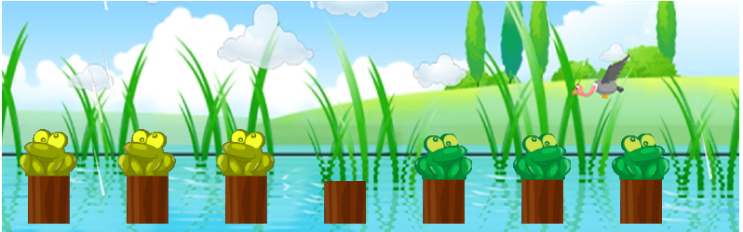
1. Giới thiệu bài toán 2. Mô Hình Hóa Bài Toán 3. Giải Pháp Cho Bài Toán 4. Kết Quả
1. Giới thiệu bài toán
Nhiệm vụ của người chơi là đưa tất cả con ếch xanh từ bờ bên này sang bờ bên kia và con ếch vàng sang bờ ngược lại.
Biết rằng ếch chỉ nhảy được một bước và có thể nhảy qua đầu ếch khác màu nếu phía trước còn vị trí trống.

Slide 5
1. Giới thiệu bài toán 2. Mô Hình Hóa Bài Toán 3. Giải Pháp Cho Bài Toán 4. Kết Quả
2. Mô Hình Hóa Bài Toán
Mô hình hóa bài toán về bài toán không gian trạng thái:
Là một mảng gồm 7 phần tử, mỗi phần tử là một số nguyên và một biến chứa vị trí trụ gỗ trống.
Mảng A:
1: ếch vàng
2: ếch xanh
0: trụ gỗ trống.
Vitri = 3.
2 | 2 | 2 | 0 | 1 | 1 | 1

Slide 6
1. Giới thiệu bài toán 2. Mô Hình Hóa Bài Toán 3. Giải Pháp Cho Bài Toán 4. Kết Quả
2. Mô Hình Hóa Bài Toán
Tập các trạng thái: các bước nhảy của con ếch
Các phép toán:
ếch xanh nhảy 1 bước,
ếch xanh nhảy 2 bước (nhảy qua đầu ếch vàng)
ếch vàng nhảy 1 bước
ếch vàng nhảy 2 bước (nhảy qua đầu ếch xanh)

Slide 7
1. Giới thiệu bài toán 2. Mô Hình Hóa Bài Toán 3. Giải Pháp Cho Bài Toán 4. Kết Quả
2. Mô Hình Hóa Bài Toán
Trạng thái bắt đầu:
Trạng thái đích:
Chi phí đường đi: là 1(một lần nhảy)
2 | 2 | 2 | 0 | 1 | 1 | 1
1 | 1 | 1 | 0 | 2 | 2 | 2

Slide 8

1. Giới thiệu bài toán 2. Mô Hình Hóa Bài Toán 3. Giải Pháp Cho Bài Toán 4. Kết Quả
3. Giải Pháp Cho Bài Toán
Xây dựng bài toán bằng giải thuật tìm kiếm theo chiều sâu
Khởi tạo trạng thái bài toán:

Slide 9
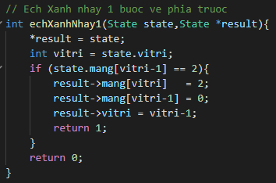
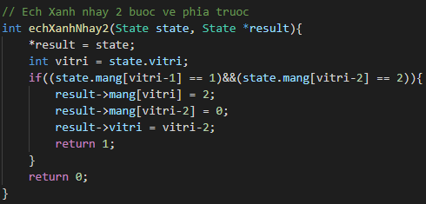
1. Giới thiệu bài toán 2. Mô Hình Hóa Bài Toán 3. Giải Pháp Cho Bài Toán 4. Kết Quả
3. Giải Pháp Cho Bài Toán
Các hành động:

Slide 10
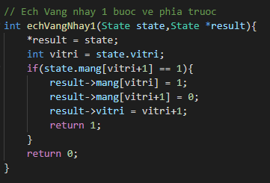
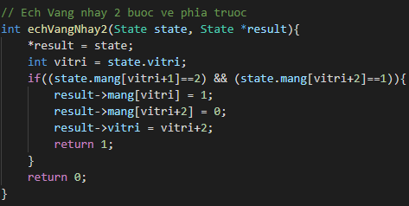
1. Giới thiệu bài toán 2. Mô Hình Hóa Bài Toán 3. Giải Pháp Cho Bài Toán 4. Kết Quả
3. Giải Pháp Cho Bài Toán
Các hành động:

Slide 11
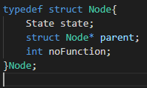
1. Giới thiệu bài toán 2. Mô Hình Hóa Bài Toán 3. Giải Pháp Cho Bài Toán 4. Kết Quả
3. Giải Pháp Cho Bài Toán
Khởi tạo nút trạng thái:

Slide 12
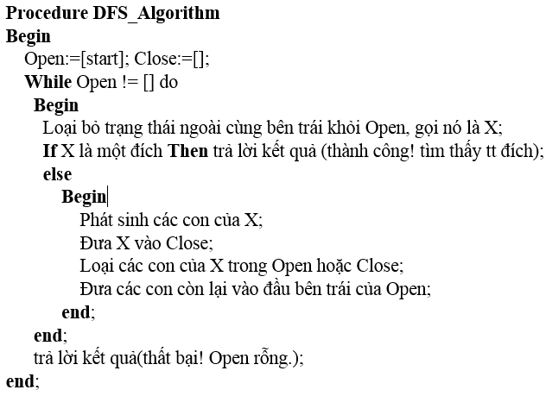
1. Giới thiệu bài toán 2. Mô Hình Hóa Bài Toán 3. Giải Pháp Cho Bài Toán 4. Kết Quả
3. Giải Pháp Cho Bài Toán
Xây dựng giải thuật

Slide 13
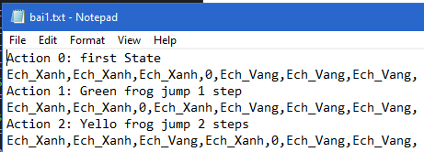
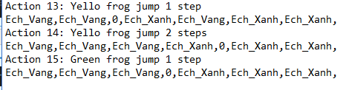
1. Giới thiệu bài toán 2. Mô Hình Hóa Bài Toán 3. Giải Pháp Cho Bài Toán 4. Kết Quả
4. Kết Quả
Kết quả sau khi chạy

Slide 14

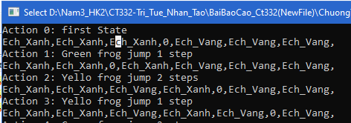
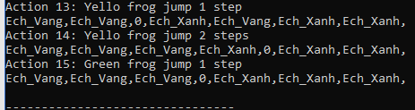
1. Giới thiệu bài toán 2. Mô Hình Hóa Bài Toán 3. Giải Pháp Cho Bài Toán 4. Kết Quả
4. Kết Quả
Đồng thời kết quả sau khi chạy cũng được ghi ra thành file .txt

Slide 15
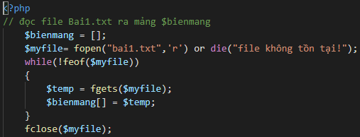
1. Giới thiệu bài toán 2. Mô Hình Hóa Bài Toán 3. Giải Pháp Cho Bài Toán 4. Kết Quả
4. Kết Quả
Hiển thị kết quả ra giao diện web
Đọc file kết quả tạo ra từ việc chạy chương trình bên C.
Xử lý dữ liệu và hiển thị ra màn hình.

Slide 16
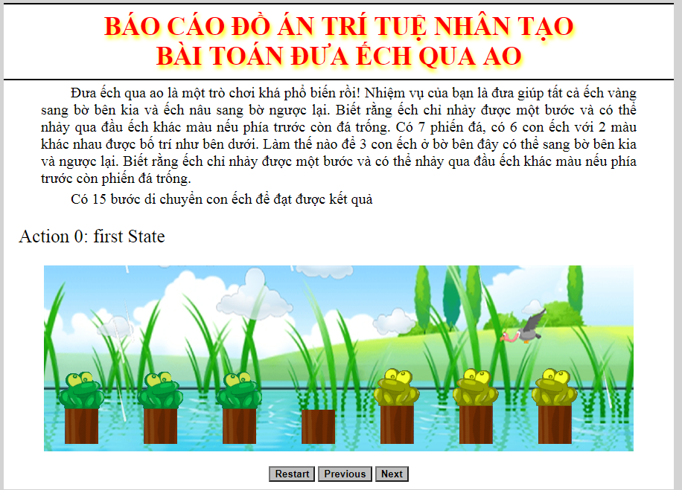
1. Giới thiệu bài toán 2. Mô Hình Hóa Bài Toán 3. Giải Pháp Cho Bài Toán 4. Kết Quả
4. Kết Quả

Slide 17

Thank for your listening!!!

